Slide 1

Swiss e-ID
Swiyu Swiss e-ID
https://eid.admin.ch
https://swiyu-admin-ch.github.io/

Slide 2
Was ist eine digitale Identität?

Slide 3
Die e-ID ist der staatlich herausgegebene digitale Ausweis, der in der Wallet ausgestellt wird. Die e-ID kann digital und in der physischen Welt genutzt werden.
Swiyu Swiss e-ID
https://eid.admin.ch

Slide 4
Die e-ID ist ein offizieller Nachweis und wird vom Staat herausgegeben. Die e-ID ist ein zusätzliches, kostenloses Angebot zur physischen Identitätskarte.
Swiyu Swiss e-ID
https://eid.admin.ch

Slide 5
Verifiable Digital Credentials (VDCs)
Notes:
A set of issued credentials
User controlled
Saved to a credential manager

Slide 6
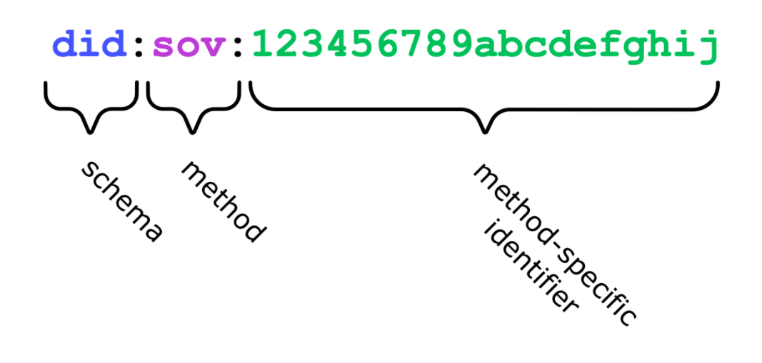
DID Decentralized Identifiers
https://www.windley.com/archives/2019/02/decentralized_identifiers.shtml

Slide 7
DID Decentralized Identifiers
Globally unique
You can prove you have ownership of a DID
Public key distributed, Owner has private key

Slide 8
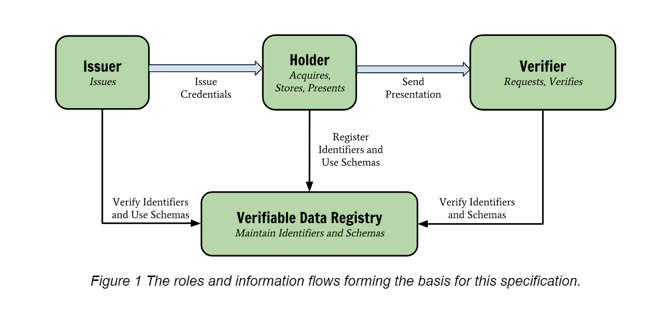
https://www.w3.org/TR/vc-data-model/
Notes:
Credential Exchange Protocols – OIDC4VCI OID4VP
Credential Manager

Slide 9
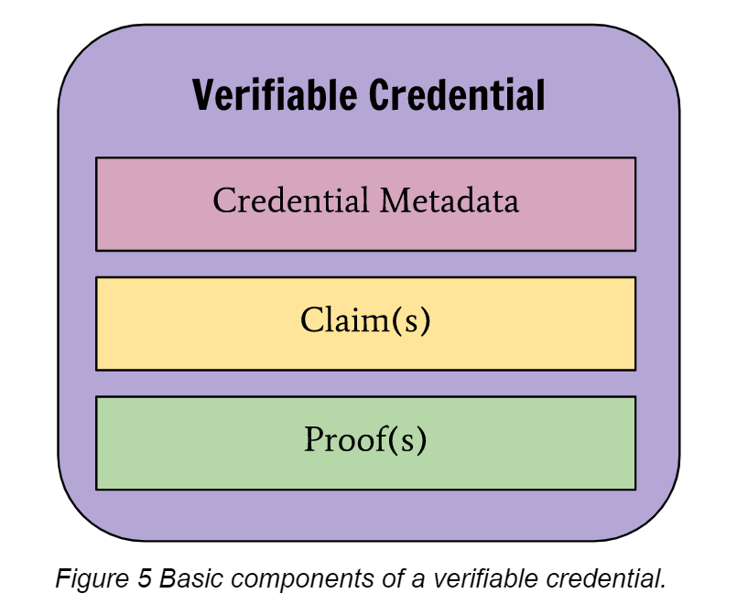
SD-JWT VC
https://datatracker.ietf.org/doc/draft-ietf-oauth-sd-jwt-vc/04/
Notes:
https://datatracker.ietf.org/doc/draft-ietf-oauth-sd-jwt-vc/04/
https://www.w3.org/TR/vc-data-model/

Slide 10
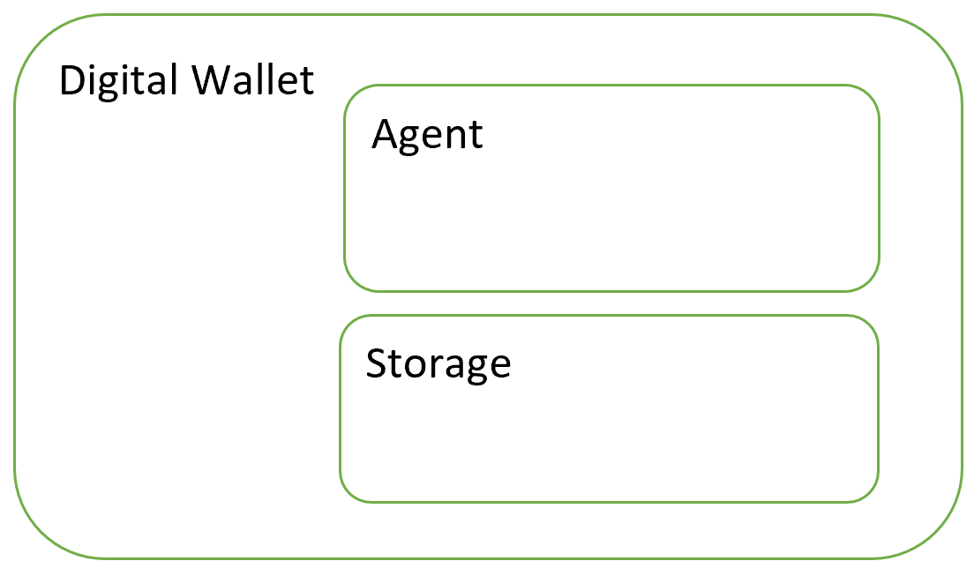

Wallets and agents
https://www.eid.admin.ch/de/public-beta
Notes:
Credential manager (Agents DIDCommV2, OIDC4VCI, OID4VP)
Interop is not a thing yet.
https://www.eid.admin.ch/en
https://swiyu-admin-ch.github.io/
https://www.eid.admin.ch/de/public-beta

Slide 11
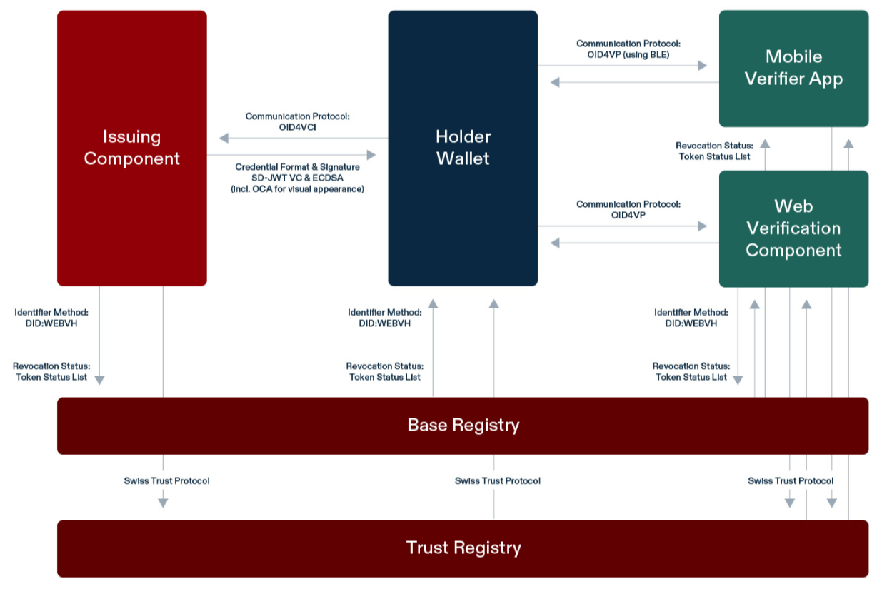
Notes:
Swiss E-ID technical stack
Tracking can be solved using Zero knowledge proofs
Selective disclosure
https://swiyu-admin-ch.github.io/technology-stack/

Slide 12
swiyu identity, authentication
Dies ist eine gute Lösung für Identitätsprüfungen.
Es ist KEINE besonders gute Lösung für die Authentifizierung.
Kein Schutz vor Phishing.
Notes:
- VDCs allow users to control the data they share
- ID not Login

Slide 13
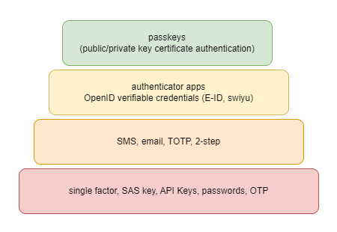
Authentication

Slide 14
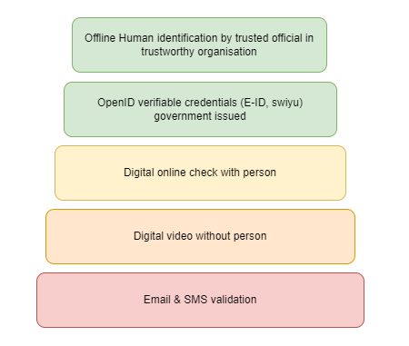
Identification

Slide 15
e-ID uses cases
Registrieren
Step up Auth
Recovery
Notes:
VDCs allow users to control the data they share

Slide 16
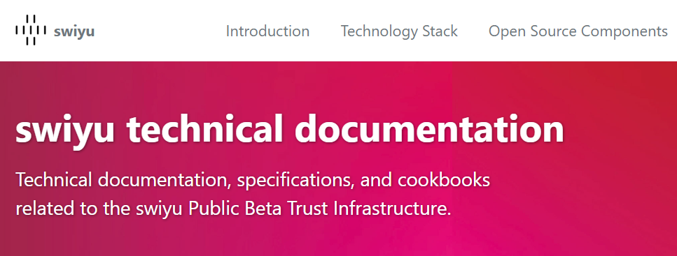
https://swiyu-admin-ch.github.io/

Slide 17
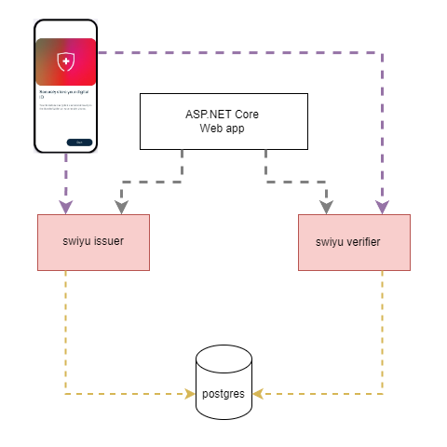
https://github.com/swiss-ssi-group/swiyu-aspire-aspnetcore
Notes:
No application security possible for the containers, MUST use network security at present.

Slide 18
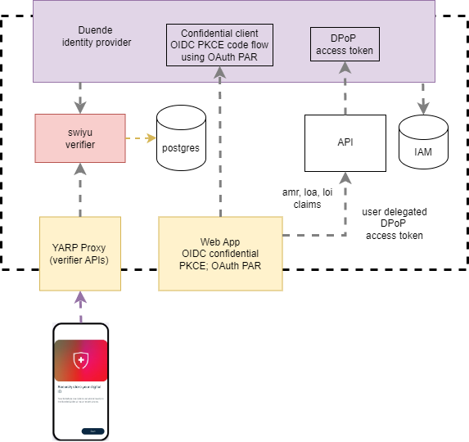
swiyu in einem Identity Provider nutzen
https://github.com/swiss-ssi-group/swiyu-passkeys-idp-loi-loa

Slide 19
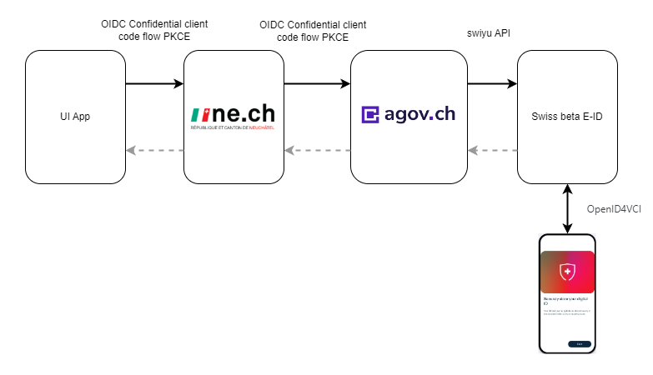
https://github.com/damienbod/sien-agov-poc
Notes:
agov.ch/eid
https://www.agov.admin.ch/de/faqd-agov-eid

Slide 20
Swiyu Release 2027
Test Sandbox
Teil-Release im ersten Halbjahr 2027
Einträge im Basisregister
Einträge im Vertrauensregister (Behörden und juristische Personen)
Swiss swiyu Wallet

Slide 21
Herausforderungen bei VDCs
Komplexität der Umsetzung
Mangelnde Interoperabilität zwischen Anbietern und Lösungen
Keine bessere Authentifizierung als bei bestehenden Systemen
Korrekte Umsetzung durch jeden Issuer erforderlich
Die Vertrauensqualität des Issuers hängt davon ab
Wahrscheinlich auch für jeden Verifier erforderlich
Aufgrund von Kosten, gesetzlichen Vorgaben oder Gebühren werden Verifier die Credentials wahrscheinlich dennoch kopieren und zentrale PII-Datenbanken aufbauen.
Zugriff auf Wallets: Wie erfolgt die Authentifizierung?
Chain of Trust: Wiederherstellung nach Sicherheitsvorfällen
Erfordert ein Smartphone

